Slide 1
한국어 지부
OSGeo 한국어 지부의 지난 활동과 앞으로의 계획
2012년 10월 12일
FOSS4G Korea 2012 발표
OSGeo 한국어 지부
신상희(shshin@gaia3d.com)

Slide 2
회원수 변화
회원수 :
2012년 10월 11일 현재 244명의 회원(OSGeo 한국어 지부 메일링 리스트 가입자 기준)

Slide 3
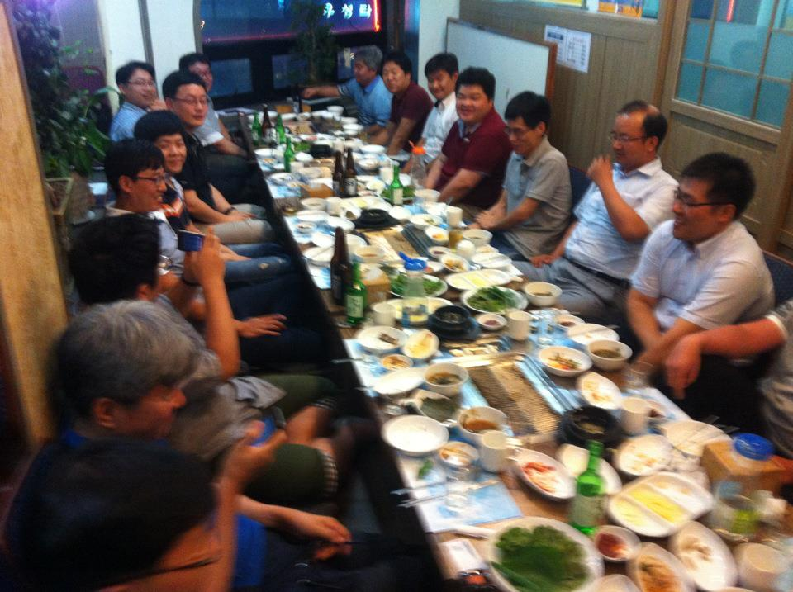
활동들
정기 모임 :
2012년 2월 10일
2012년 8월 8일

Slide 4
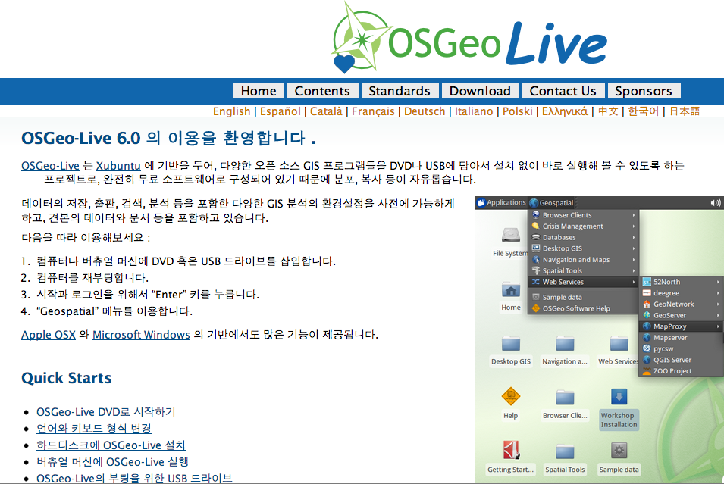
활동들
번역 활동 :
QGIS 매뉴얼 번역 및 출간
GeoServer, PostGIS, OpenLayers 번역 중
OSGeo Live 프로젝트 번역 중

Slide 5
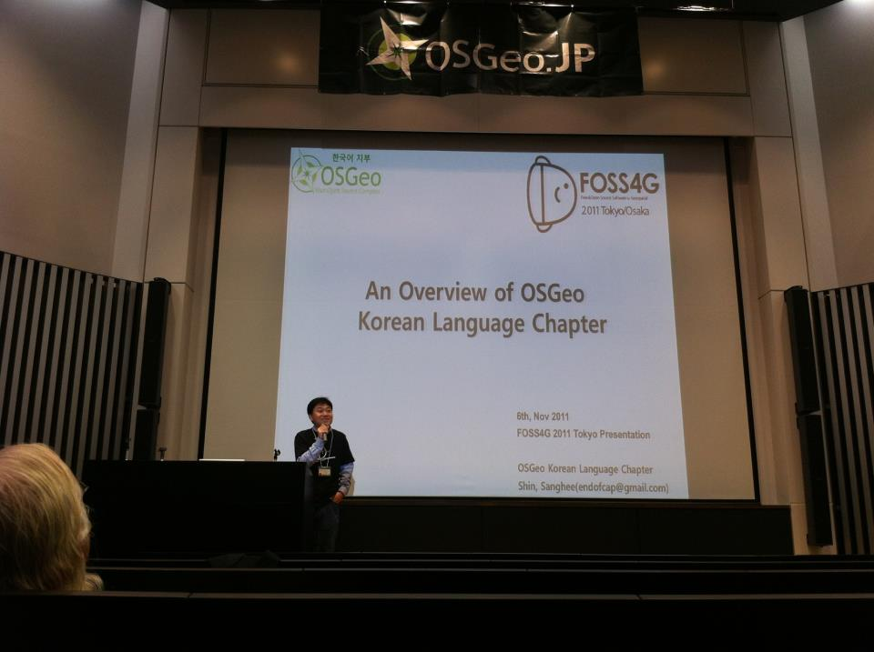
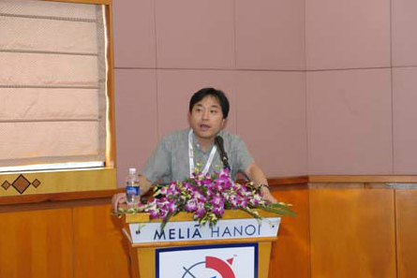
활동들
외부 활동들 :
FOSS4G 2011 Tokyo 참석 및 발표
AGF(Asia GeoSpatial Forum) 참석 및 발표
LH공사, 서울연구원, 지적연구원, 경북대학교, 국토연구원 등에서 세미나 및 발표

Slide 6
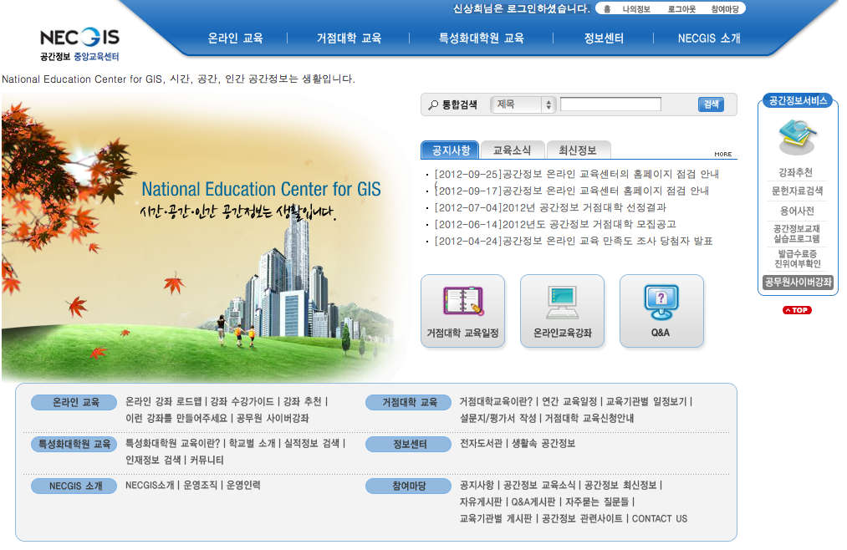
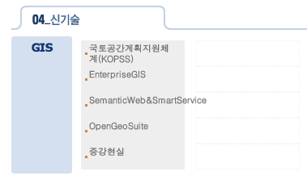
활동들
프로젝트 :
중앙GIS교육센터 Open Source GIS 과정 인터넷 교재 제작
http://ngis.go.kr:9080/egis/inde.jsp

Slide 7
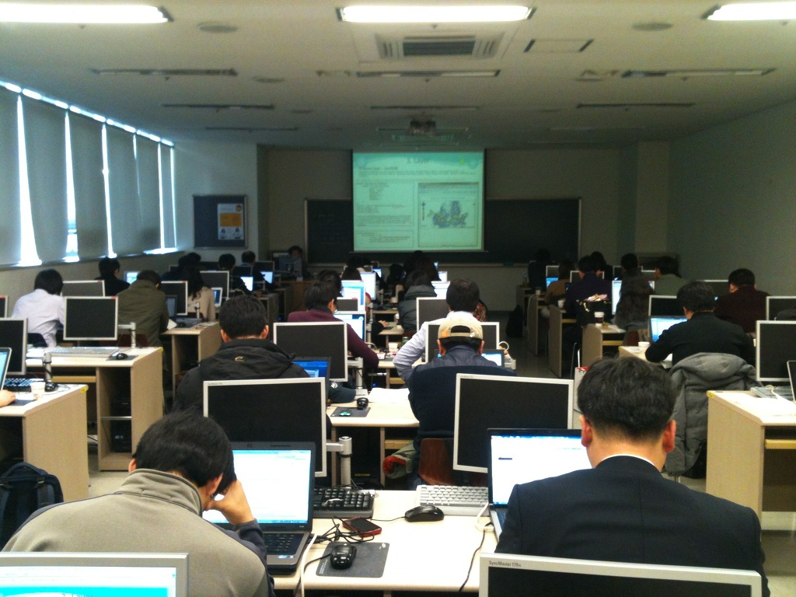
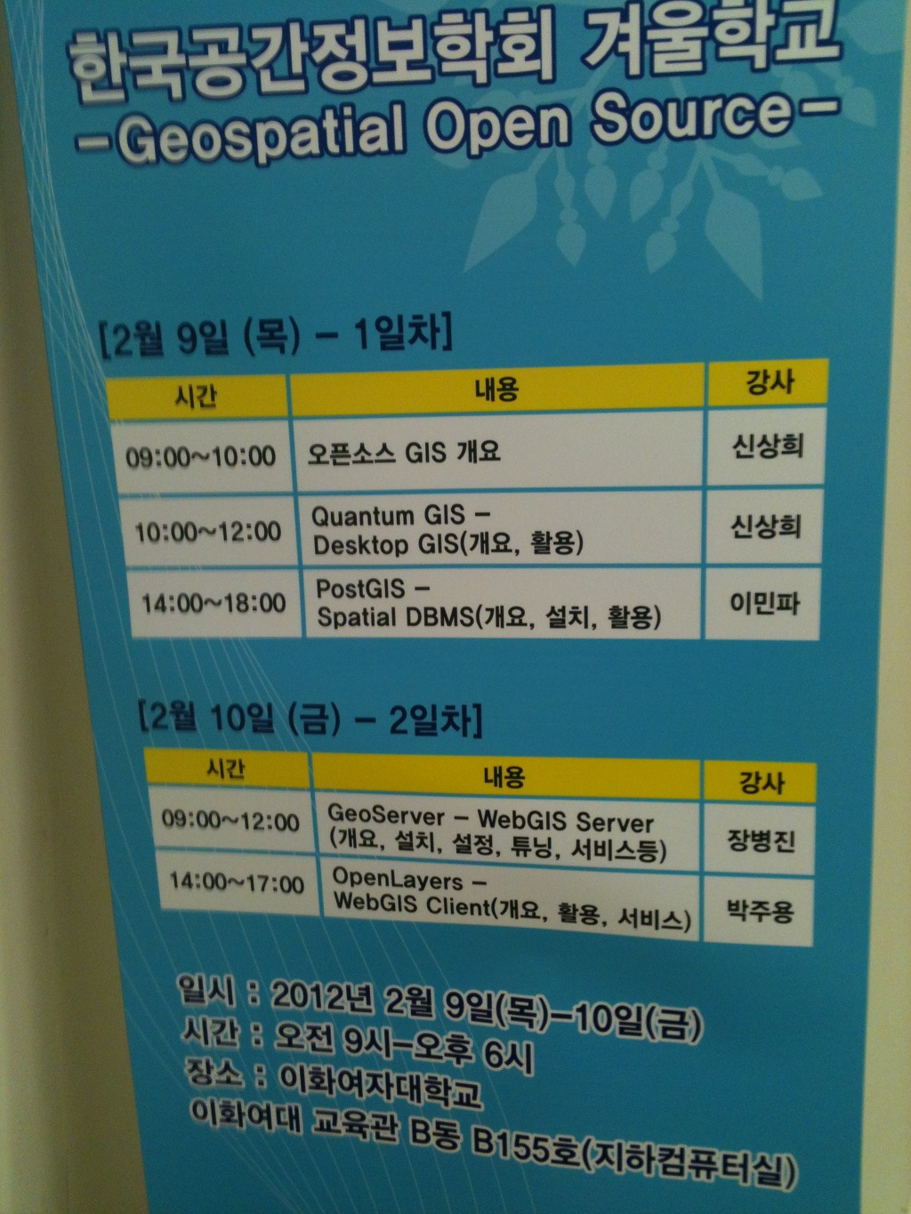
활동들
교육 활동 :
공간정보학회와 공동으로 2차례의 GeoSpatial Open Source Winter School 개최
1차 : 2월 9일 ~ 10일(이화여대)
2차 : 2월 28일 ~ 29일(서울시립대)

Slide 8
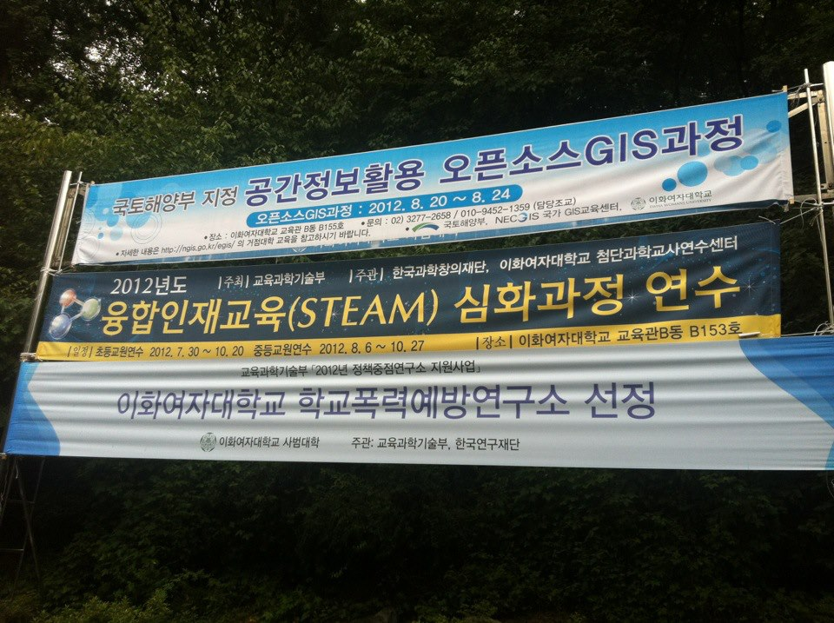
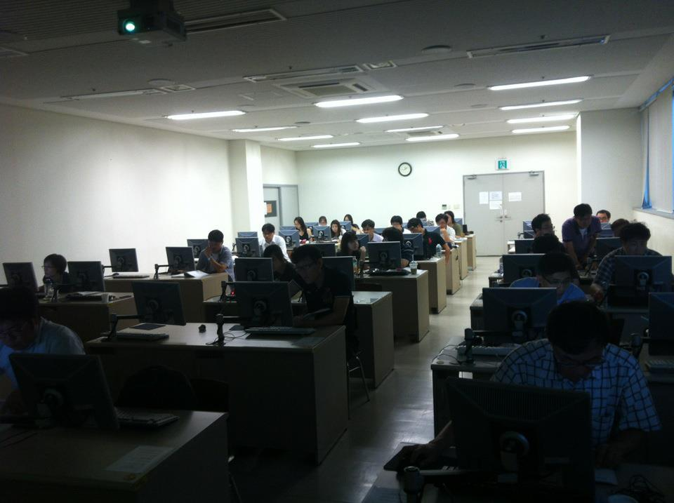
활동들
교육 활동 :
이화여대와 공동으로 국토해양부의 공간정보거점대학 사업 신청 및 선정
8월 20일 ~ 24일에 걸쳐 이화여대에서 Open Source GIS 교육

Slide 9
활동들

Slide 10
앞으로의 계획
운영 체제 변경 :
일반회원, 정회원(회비 납부), 이사, 대표로 이어지는 구조로 운영 체제 변경
FOSS4G Japan 행사 참석 :
한국과 일본 지부 간의 교류 프로그램에 따라 2명의 대표단 파견 예정
공간정보거점대학 2차 교육 예정 :
2013년 1월 28일 ~ 2월 1일(이화여대) 예정
International FOSS4G 2013 참석 :
2013년 9월 17일 ~ 21일, 영국 노팅엄
타 오픈 소스 GIS 프로젝트 번역 :
PostGIS, GeoServer, OpenLayers 등의 번역 및 출간
OSGeo Live DVD 프로젝트 등의 번역
2015년 International FOSS4G 유치 가능성 탐색 :

Slide 11
Q&A

